Slide 1
1. C++ 시작하기

Slide 2
차 례
C++이란?
실습을 위한 준비
Visual C++ 2010 Express Edition
실습하기
프로젝트 작성
파일 작성
연습하기

Slide 3
C++ 이란?
객체지향 프로그래밍을 목표로 만들어진 컴퓨터 언어
컴퓨터 언어로 프로그래밍해서 프로그램을 완성한다.
컴퓨터 언어 : C, C++, Java, Basic 등
프로그램 : 컴퓨터 언어로 작성한 완성품
프로그래밍 : 프로그램을 만드는 과정
문제 분석 및 설계
프로그램 코딩 및 수정, 테스트

Slide 4
실습을 위한 준비
컴퓨터 언어를 배운다!!!
직접 프로그램을 컴퓨터에 입력하고 실행해 보기
C++ 실습을 위해 필요한 것들
편집기
컴파일러
링커와 로더
통합 프로그램을 사용하면 모두 제공해줌!!!
Visual C++ 6.0
Visual C++ 2008 Express Edition
Visual C++ 2010 Express Edition

Slide 5
Visual C++ 2010 Express Edition
설치하기
http://www.microsoft.com/express/Downloads/
내려받기 후 설치 그리고 제품 등록
(Express edition은 제품 등록을 마치면 무료로 사용할 수 있음)
작업 단위
솔루션 ➔ 프로젝트 ➔ 파일

Slide 6
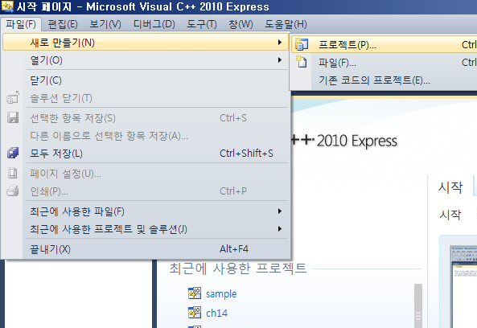
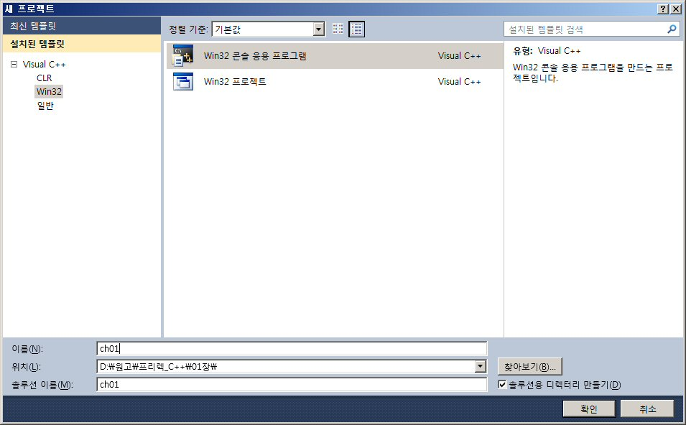
실습하기 –프로젝트 작성1
Visual C++ 2010 Express Edition 프로그램 실행 → [파일] → [새로 만들기] → [프로젝트] → 설치된 템플릿 : ‘Win32’, ‘Win32 콘솔 응용 프로그램’를 선택 → 솔루션(프로젝트) 위치와 이름(ch01) 입력 후 → <확인>

Slide 7
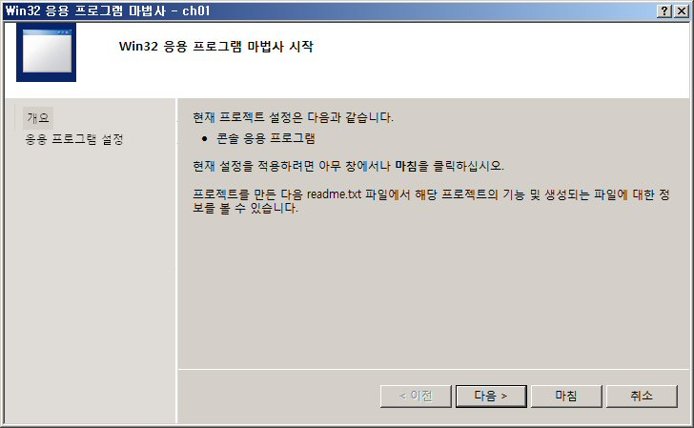
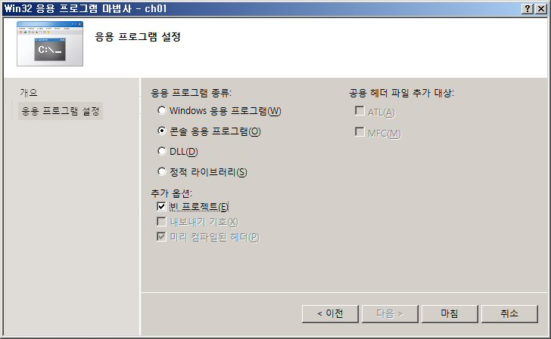
실습하기 –프로젝트 작성2
개요 : <다음> → 응용 프로그램 설정 : ‘빈 프로젝트’ 선택 후 <마침>

Slide 8
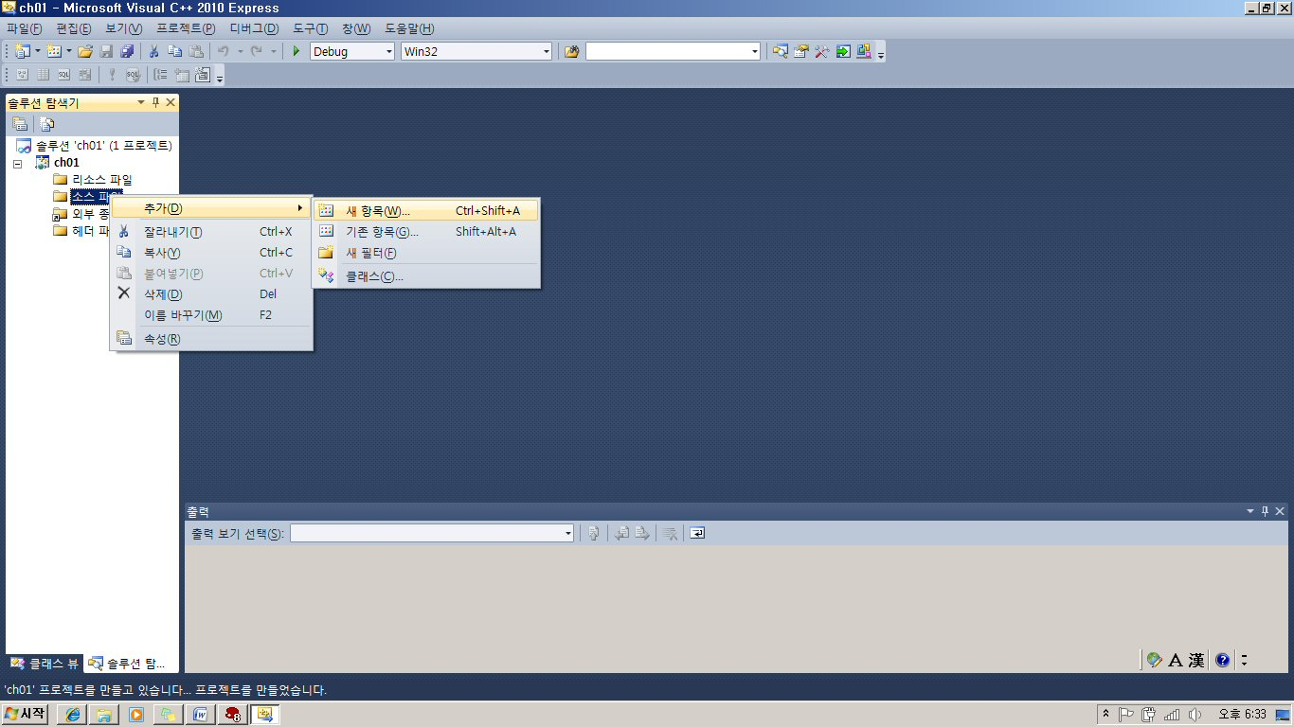
실습하기 –파일 작성1
‘소스 파일’ 폴더 위치에 마우스를 놓고 오른쪽 버튼 클릭 → [추가] → [새 항목]을 선택
솔루션 탐색기

Slide 9
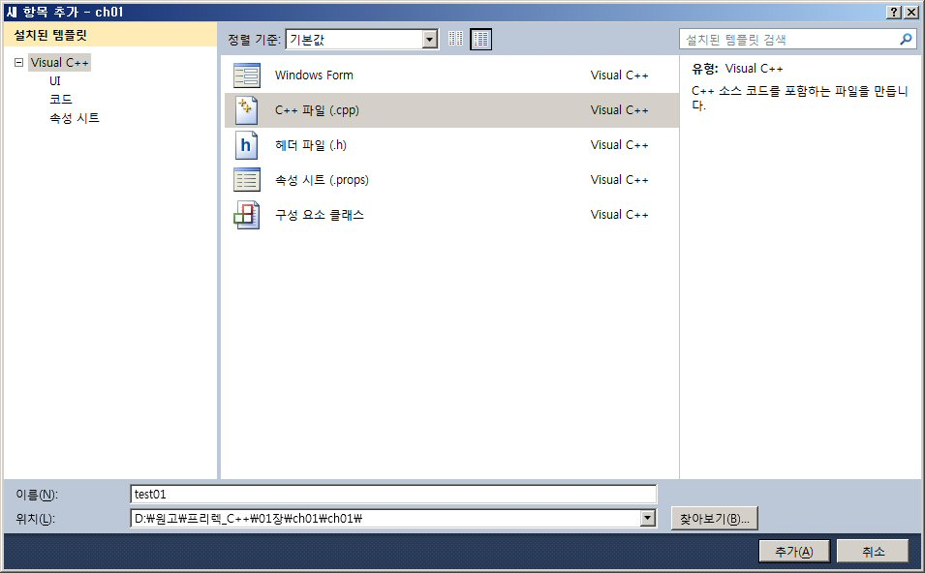
실습하기 –파일 작성2
Visual C++ → C++ 파일(.cpp) → 이름(test01)입력 → <추가>

Slide 10
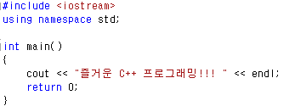
실습하기 –파일 작성3
파일 창에 test01.cpp 창이 표시됨 → 파일 내용 입력
[디버그]→[솔루션 빌드] → <Ctrl>+<F5>
<Ct기>+<F7>, <F7>, <Ctrl>+<F5>

Slide 11
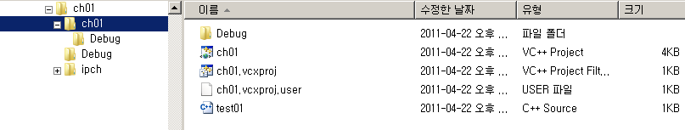
실습 결과 확인
탐색기 실행
솔루션 이름의 폴더 (ch01)
프로젝트 이름의 폴더 (ch01) - 소스 파일
프로젝트에 포함된 파일 처리(컴파일)를 위한 폴더 (Debug)
솔루션 처리 결과를 위한 폴더(Debug) - 실행 파일

Slide 12
실습하기 – 다른 소스 파일로 실습
현재 작성한 프로젝트를 그대로 유지하면서 포함한 소스 파일만 변경하기
소스 파일에 포함한 파일을 마우스로 선택하고 <Delete> 키를 누름 → <제거> or <삭제>
소스 파일에 새 파일을 추가하여 실습 진행!!!

Slide 13
연습하기1
프로젝트 test을 작성하기
test 프로젝트에 파일 이름 ‘program1.cpp’로 다음을 작성해서 실행하자
#include <iostream>
using namespace std;
int main()
{
cout << "***************************" << endl;
cout << "* C++ Programming *" << endl;
cout << "***************************" << endl;
return 0;
}

Slide 14
연습하기2
프로젝트 test에서 program1.cpp를 소스 목록에서 제거한 후 다음 내용을 program2.cpp로 작성해서 실행하자.
#include <iostream>
using namespace std;
int main()
{
int score=100;
cout << "score = " << score << endl;
return 0;
}

